Slide 1
БЮДЖЕТ ДЛЯ ГРАЖДАН
O
ОТКРЫТО
Д
ПОНЯТНО
ДОСТУПНО
П
ИНТЕРЕСНО
И
ЗАВЬЯЛОВСКИЙ РАЙОН УДМУРТСКОЙ РЕСПУБЛИКИ

Slide 2
АЗБУКА БЮДЖЕТА
Государственные (муниципальные) услуги (работы) — услуги (работы), оказываемые (выполняемые) органами государственной власти, государственными учреждениями.
Государственный (муниципальный) долг — обязательства государства (муниципального образования) по полученным кредитам, выпущенным ценным бумагам, предоставленным гарантиям перед кредиторами по обязательствам заемщиков.
Доходы бюджета — поступающие от населения, организаций, учреждений в бюджет денежные средства в виде:- налогов;- неналоговых поступлений (доходы от продажи имущества, штрафы и т.п.);- безвозмездных поступлений. Не включаются в состав доходов кредиты, доходы от выпуска ценных бумаг, полученные государством (органами местного самоуправления).
Расходы бюджета — выплачиваемые из бюджета денежные средства.
Дефицит бюджета — превышение расходов бюджета над его доходами.
Бюджет — (старонормандское bougette — кошель, сумка, кожаный мешок) — форма образования и расходования денежных средств, предназначенных для финансового обеспечения задач и функций государства и местного самоуправления.
Бюджет муниципального образования — фонд денежных средств, предназначенный для финансирования функций, отнесенных к предметам ведения местного самоуправления
Государственное (муниципальное) учреждение — некоммерческая организация, созданная Российской Федерацией, субъектом Российской Федерации или муниципальным образованием для оказания государственных (муниципальных) услуг, выполнения работ:
Государственная (муниципальная) программа — комплекс мероприятий и инструментов государственной политики, обеспечивающих в рамках реализации ключевых государственных функций достижение приоритетов и целей государственной политики в сфере социально-экономического развития.

Slide 3
АЗБУКА БЮДЖЕТА
Профицит бюджета — превышение доходов бюджета над его расходами.
Капитальные расходы — расходы на инновационную и инвестиционную деятельность. Они включают расходы на: инвестиции в соответствии с утвержденной инвестиционной программой; расходы на проведение капитального ремонта объектов государственной (муниципальной) собственности.
Межбюджетные трансферты — средства, предоставляемые одним бюджетом бюджетной системы Российской Федерации другому бюджету бюджетной системы Российской Федерации.
Виды:
Дотации — межбюджетные трансферты, предоставляемые на безвозмездной и безвозвратной основе без установления направлений и (или) условий их использования. (Виды: дотации на выравнивание бюджетной обеспеченности (выравнивание финансовых возможностей территорий), дотации на сбалансированность (на поддержку мер по обеспечению сбалансированности бюджетов).
Субсидии — межбюджетные трансферты, предоставляемые в целях софинансирования расходных обязательств того бюджета, которому они предоставляются.
Бюджетным кодексом РФ предусмотрена возможность предоставления субсидий бюджетам субъектов Российской Федерации из федерального бюджета, а также местным бюджетам из бюджета субъекта Российской Федерации.
Субве́нции — межбюджетные трансферты, предоставляемые в целях финансирования расходных обязательств того бюджета, которому они предоставляются, возникающих при передаче полномочий с того бюджета, из которого они предоставляются.
Бюджетным кодексом РФ предусмотрена возможность предоставления субвенций бюджетам субъектов Российской Федерации из федерального бюджета, а также местным бюджетам из бюджета субъекта Российской Федерации.
Финансовый орган - на региональном уровне - орган исполнительной власти субъекта Российской Федерации, осуществляющий составление и организацию исполнения бюджета субъекта Российской Федерации (в Удмуртской Республике – Министерство финансов Удмуртской Республики). На уровне муниципальных районов (городских округов) - органы местных администраций муниципальных образований, осуществляющие составление и организацию исполнения местных бюджетов.

Slide 4
Бюджетный процесс
1
Составление
проекта
бюджета
4
Контроль за
исполнением
бюджета
2
Рассмотрение и утверждение
бюджета
5
Отчет об
исполнении
бюджета
3
Исполнение бюджета
Бюджетный процесс в российском законодательстве — деятельность государственных органов власти, органов местного самоуправления и иных участников по составлению и рассмотрению проектов бюджетов, утверждению и исполнению бюджетов, контролю за их исполнением, осуществлению бюджетного учета, составлению, внешней проверке, рассмотрению и утверждению бюджетной отчетности.

Slide 5
Муниципальное образование «Муниципальный округ Завьяловский район Удмуртской Республики»
Административный центр
село Завьялово
В составе муниципального округа 126 населенных пунктов
Численность населения
82411
человек
(по состоянию на 01.01.2022)
2
Площадь - 2 203 км
Закон Удмуртской Республики от 08.06.2021 № 64-РЗ «О преобразовании муниципальных образований, образованных на территории Завьяловского района Удмуртской Республики, и наделении вновь образованного муниципального образования статусом муниципального округа»

Slide 6
Показатели социально-экономического развития,
на основе которых сформирован бюджет на 2023 год и плановый период 2024-2025 годов
Численность населения среднегодовая
(тыс.чел.)
Среднемесячный располагаемый доход
на душу населения (руб.)
2020 (факт) | 2021 (факт) | 2022 (оценка) | 2023 (прогноз) | 2024 (прогноз) | 2025 (прогноз)
80,1 | 81,5 | 83,4 | 85,6 | 87,8 | 89,7
2020 (факт) | 2021 (факт) | 2022 (оценка) | 2023 (прогноз) | 2024 (прогноз) | 2025 (прогноз)
35440,2 | 37696,2 | 39995,7 | 42394,4 | 44940,9 | 47589,9
Темп роста фонда заработной платы
(по крупным и средним организациям) (%)
Индекс потребительских цен (%)
2020 (факт) | 2021 (факт) | 2022 (оценка) | 2023 (прогноз) | 2024 (прогноз) | 2025 (прогноз
107,0 | 105,1 | 105,7 | 106,6 | 106,8 | 106,8
2020 (факт) | 2021 (факт) | 2022 (оценка) | 2023 (прогноз) | 2024 (прогноз) | 2025 (прогноз)
103,3 | 106,7 | 115,7 | 108,4 | 105,7 | 104,5

Slide 7
Основные направления бюджетной и налоговой политики района
Обеспечение сбалансированности и повышение устойчивости бюджета.
Стратегическая приоритизация расходов, гарантированное исполнение социальных обязательств бюджета.
Недопущение необоснованного роста муниципального долга.
Привлечение объема муниципальных заимствований, способных обеспечить решение социально-экономических задач.
Снижение рисков возникновения просроченной кредиторской задолженности.
Обеспечение открытости бюджетного процесса и вовлечение в него граждан.
Формирование и продвижение положительного инвестиционного имиджа Завьяловского района, работа с инвесторами, содействие в организации финансирования инвестиционных и инфраструктурных проектов, повышение их социальной и бюджетной эффективности.
Развитие механизмов инициативного бюджетирования и самообложения граждан.
Обеспечение устойчивого развития экономики и социальной стабильности.
Укрепление доходной базы бюджета.
Расширение налоговой базы на основе повышения инвестиционной привлекательности Завьяловского района, обеспечение роста объемов налоговых доходов бюджета муниципального образования «Муниципальный округ Завьяловский район Удмуртской Республики».
Эффективное использование и управление имущественными и земельными ресурсами.
Содействие вовлечению граждан в предпринимательскую деятельность и сокращение неформальной занятости, в том числе путем перехода граждан на применение налога на профессиональный доход.

Slide 8
Основные характеристики бюджета муниципального образования
- 138 173,0 335,8
2 616 041,9
2 754 214,9
Доходы
Расходы
2021
2023
Показатель | 2019 год | 2020 год | 2021 год | 2022 год (оценка) | 2023 год | 2024 год | 2025 год
Общий объем доходов, в том числе: | 2 665 447,3 | 2 166 950,7 | 3 810 402,1 | 4 389 908,4 | 2 616 041,9 | 2 920 951,8 | 2 957 566,3
Налоговые и неналоговые доходы | 752 584,4 | 777 098,1 | 941 061,8 | 1 266 153,3 | 1 381 731,9 | 1 441 215,5 | 1 520 092,8
Безвозмездные поступления | 1 912 862,9 | 1 389 852,6 | 2 869 340,3 | 3 123 755,1 | 1 234 310,0 | 1 479 736,3 | 1 437 473,5
Общий объем расходов | 2 678 259,5 | 2 078 034,2 | 3 760 605,0 | 4 624 051,1 | 2 754 214,9 | 2 920 951,8 | 2 957 566,3
Дефицит/профицит бюджета | -12 812,2 | 88 916,5 | 49 797,0 | -234 142,7 | - 138 173,0 | 0,0 | 0,0

Slide 9
Динамика поступления доходов в бюджет муниципального образования за 2019-2025 гг.
4 389 908,4
3 810 402,1
2 920 951,8
2 957 566,3
2 665 447,3
2 616 041,9
* тыс.руб.
2 166 950,7

Slide 10
Налоговые и неналоговые доходы бюджета муниципального образования
Темп роста
относительно оценки 2022 года
110,0%
120,9%
138,2%
109,2%
109,0%
103,3%
115,2%
92,9%
83,9%
* тыс.руб.

Slide 11
Межбюджетные трансферты в бюджет муниципального образования
Дотации
Субсидии
Субвенции
Прочие МБТ

Slide 12
Расходы бюджета муниципального образования на 2023 год
* темп роста к уровню прошлого года
Жилищно-коммунальное хозяйство
234 829,7 тыс.руб.
28,3 %*
Национальная экономика
218 627,3 тыс.руб.
29 %*
Общегосударственные расходы
428 754,7 тыс.руб.
157,6 %*
Образование
1 569 411,1 тыс.руб.
64,8 % *
Физическая культура и спорт
39 738,1 тыс.руб.
65,1 %*
Культура и кинематография
180 780,1 тыс.руб.
94,6 %*
всего
2 754 214,9 тыс.руб.
Национальная безопасность и правоохранительная деятельность
32 475,9 тыс.руб.
94,7 %*
Социальная политика
20 853,2 тыс.руб.
56,1 %*
Охрана окружающей среды
12743,3 тыс.руб.
283,8 %*
Обслуживание государственного и муниципального долга
10 184 тыс.руб.
77.5 %*
Национальная оборона
5 269,5 тыс.руб.
119,2 %*
Здравоохранение
548 тыс.руб.
133.2 %*

Slide 13
Программный бюджет
Расходы бюджета в разрезе муниципальных программ
Муниципальная программа «Развитие образования»
ПОДПРОГРАММЫ:
Развитие общего образования
Совершенство-вание кадрового обеспечения
Организация детского и школьного питания
1 226 511,2 тыс.руб.
Развитие
системы
воспитания и дополнительно-
го образования
детей
45 481,3 тыс.руб.
Создание условий для реализации муниципаль-
ной программы
70 320,6 тыс.руб.
92 854,7 тыс.руб.
148 855,9 тыс.руб.
27 образовательных учреждений – юридических лиц:
45 детских садов (воспитанников – 4537 чел.),
23 школы (учащихся 10014 чел.),
2 учреждения дополнительного образования (среднегодовая численность обучающихся - 10508 чел.)
Организован подвоз 2507 детей по 70 маршрутам на 38 транспортных единицах.
Основные мероприятия:
реализация мероприятий по созданию и функционированию центров
«Точка роста» - 7 500,0 тыс. руб.
на антитеррористическую безопасность и подготовку образовательных учреждений к новому учебному году -30000,0 тыс.руб.
на реализацию программы персонифицированного финансирования дополнительного образования детей - 14 300,0 тыс. руб.
на уплату налога на имущество организаций и земельного налога – 31 883,9 тыс. руб.
- на реализацию наказов избирателей депутатам Госсовета УР - 700,0 тыс. руб.
- на реализацию наказов избирателей депутатам Совета депутатов Завьяловского района - 1100,0 тыс. руб.

Slide 14
Программный бюджет
Расходы бюджета в разрезе муниципальных программ
Муниципальная программа «Культура»
Цель программы - повышение качества жизни жителей Завьяловского района путем создания условий, обеспечивающих равный доступ населения к культурным ценностям и услугам в сфере культуры, формирование благоприятной среды для творческой самореализации граждан и гармоничного развития личности, повышение привлекательности учреждений культуры для жителей района
В результате реорганизационных мероприятий на 01.01.2022 года сеть учреждений культуры в районе представлена 5 юридическими лицами:
по культурно-досуговой деятельности - 2 (35 сетевых единиц);
по библиотечному делу - 1 (33 сельские библиотеки);
по музейной деятельности - 1;
по дополнительному образованию в сфере культуры - 1
(МБДО «Завьяловская детская школа искусств»).
Основные мероприятия в рамках муниципальной программы:
Библиотечное обслуживание населения (МБУ «МЦБС») – 29405,5 тыс.руб.
Капитальный ремонт СДК – 10000,0 тыс.руб.
Проектно-сметная документация - 2200,0 тыс.руб.
Реализация наказов избирателей депутатам СД МО «МО Завьяловский район УР» – 350,0 т.р.
Организация досуга и развития народного творчества (МБУ «ККЦ») –
104 315,9 тыс.руб.
Организация музейного дела (МБУ «ЗМИиК») – 8 699,5тыс.руб.
Субсидии некоммерческим организациям – 4 564,4 тыс. руб.

Slide 15
Программный бюджет
Расходы бюджета в разрезе муниципальных программ
Муниципальная программа
«Реализация молодежной политики»
Муниципальная программа
«Развитие физической культуры и массового спорта»
Цель программы – создание условий для успешной социализации и эффективной самореализации молодежи, развитие потенциала молодежи и его использование в интересах инновационного развития Завьяловского района
Цель программы – устойчивое и динамичное развитие физической культуры и массового спорта в Завьяловском районе
Доля населения, выполнивших нормативы
физкультурно-спортивного комплекса ГТО
Ответственный исполнитель структурное подразделение «Молодежный центр» МБУ «Культурный комплекс «Центральный»
2017
42,9%
2018
51,5%
2019
57,4%
2020
69,2%
2021
63%
2022
64%
Выполнение муниципального задания в сфере молодежная политика – 13528.3 тыс.руб.
Основные мероприятия в рамках муниципальной программы:
Содействие в организации временного трудоустройства несовершеннолетних граждан
– 572,1 тыс. руб. (44 человека).
Ответственный исполнитель МАУ ФСК «Урожай»
Приоритетные вектора развития молодежной политики:
- вовлечение граждан в волонтерскую деятельность;
- организация системной профилактической работы с молодежью;
- организация занятости несовершеннолетних граждан в каникулярный период.
Мероприятия к «Международному дню борьбы с наркоманией», «Международному дню безопасного интернета», «Всероссийскому дню трезвости», «Всемирному дню борьбы со СПИДом» и др. - охвачено 190 089 человек, из них несовершеннолетних – 136 671 человек, в том числе состоящих на проф. учетах – 716 человек.
Количество участников молодежных добровольческих объединений - 362 человека.
Основные мероприятия в рамках муниципальной программы:
Строительство объектов – 17 100,0 тыс. руб.
Обеспечение деятельности МАУ ФСК «Урожай» – 21 631,3 тыс.руб.
Проведение сельских игр – 2 800,0 тыс. руб.

Slide 16
Программный бюджет
Расходы бюджета в разрезе муниципальных программ
Муниципальная программа
«Реализация демографической политики и социальной политики»
ПОДПРОГРАММЫ:
Безопасное детство
Социальная
поддержка населения
1 504,1 тыс.руб.
14 827,7 тыс.руб.
Цель программы – улучшение демографической ситуации и положения семей с детьми, укрепление института семьи, всесторонняя защита прав и законных интересов несовершеннолетних граждан, нуждающихся в государственной и социальной защите, профилактика безнадзорности и правонарушений на территории Завьяловского района
Ответственный исполнитель - Управление семьи, материнства, детства и социальной поддержки населения Администрации Завьяловского района
Основные мероприятия :
Расходы на оказание адресной социальной помощи (АСП) – 1000 тыс.руб. ;
Субсидии гражданам на приобретение жилья - 400 тыс. руб.;
Организация и проведение мероприятий для социально-незащищенных слоев населения– 135,0 тыс. руб.;
Реализация мер по профилактике социального сиротства – 120,0 тыс. руб.

Slide 17
Программный бюджет
Муниципальная программа
«Сохранение здоровья и формирование ЗОЖ»
Муниципальная программа
«Создание условий для развития предпринимательства и привлечение инвестиций»
Цель программы – увеличение ожидаемой продолжительности здоровой жизни жителей Завьяловского района до 67 лет за счет увеличения доли граждан, ведущих здоровый образ жизни и систематически занимающихся физической культурой и спортом
Цель программы – создание условий для развития предпринимательства и привлечения инвестиций на территорию Завьяловского района
Ответственный исполнитель Управление экономического развития и сельского хозяйства Администрации Завьяловского района
Ответственный исполнитель Администрация Завьяловского района
Основные мероприяти:
Оказание поддержки субъектам малого и среднего предпринимательства – 100,0 тыс.руб.
Реализация мер, направленных на популяризацию роли предпринимательства – 10,0 тыс.руб.
Повышение предпринимательской активности – 30,0 тыс. руб.
Формирование инвестиционно-привлекательного имиджа – 100,0 тыс.руб.
Организация и проведение конкурсов на размещение нестационарных и сезонных нестационарных торговых объектов –172,0 тыс. руб.
Основные мероприятия:
Проведение профилактических мероприятий по предупреждению распространения природно-очаговых инфекций – 398 тыс.руб.
Информационно-коммуникационная кампания, реализация специальных проектов, организация и проведение социологических мониторингов – 270,0 тыс.руб.

Slide 18
Программный бюджет
Расходы бюджета в разрезе муниципальных программ
Муниципальная программа
«Развитие агропромышленного комплекса»
Муниципальная программа
«Управление муниципальным имуществом»
Цель программы – развитие сельскохозяйственного производства и повышение его эффективности в соответствии с современными требованиями экономики
Цель программы – обспечение максимальной эффективности управления муниципальным имуществом муниципального образования «Муниципальный округ Завьяловский район Удмуртской Республики», его доходности и сохранности
Ответственный исполнитель Управление экономического развития и сельского хозяйства Администрации Завьяловского района
Ответственный исполнитель Управление имущества и земельных ресурсов Администрации Завьяловского района
Основные мероприятия:
Уничтожение борщевика – 3555,0 тыс.руб.
Организация и проведение мероприятий – 200,0 тыс.руб.
Софинансирование мероприятий, направленных на комплексное развитие сельских территорий – 1000,0 тыс.руб.
Основные мероприятия:
Обеспечение деятельности Управления имущества – 18236,8 тыс.руб.
Проведение кадастровых работ – 1 500 тыс.руб.
Проведение комплексных кадастровых работ – 3 608,6 тыс.руб.

Slide 19
Программный бюджет
Расходы бюджета в разрезе муниципальных программ
Муниципальная программа
«Содержание и развитие муниципального хозяйства»
Содержание и развитие коммунальной инфраструктуры Завьяловского
района
.
Дорожное хозяйство и транспортная система Завьяловского района
Энергосбереже-
ние и повышение энергетической эффективности Завьяловского района
248 366,3 тыс.руб.
168 271,6 тыс.руб.
100,0 тыс.руб.
Цель программы – развитие муниципального хозяйства и территории в целях обеспечения комфортных условий проживания для граждан
Ответственный исполнитель Управление строительства и муниципального хозяйства Администрации Завьяловского района
Основные мероприятия:
строительство объектов муниципальной собственности – 27 151,3 тыс. руб.;
- ремонт сетей теплоснабжения в с.Завьялово – 5000,0 тыс.руб.;
- ремонт сетей теплоснабжения в с.Вараксино – 5000,0 тыс.руб.;
- ремонт котельной «Райпо» с.Завьялово – 2097,1 тыс.руб.;
- ремонт сетей водоснабжения в д.Крестовоздвиженское – 1500,0 тыс.руб.;
- ремонт сетей водоснабжения в с.Совхозный – 2500,0 тыс.руб.;
- ремонт сетей водоснабжения в д.Старые Кены – 2500,0 тыс.руб.;
- ремонт сетей водоснабжения в с.Люк – 2500,0 тыс.руб.;
- ремонт сетей водоснабжения в д.Большая Венья – 1500,0 тыс.руб.;
ремонт сетей водоснабжения в д.Пычанки – 3500,0 тыс.руб.;;
ремонт мостов в д.Средний Постол; д.Старое Михайловское; с.Гольяны – 10,0 млн.руб.;
разработка проектно-сметной документации – 35 ,6 млн.руб.;
расходы на уличное освещение - 39,1 млн.руб.;
содержание дорог местного значения – 142,7 млн.руб.

Slide 20
Программный бюджет
Расходы бюджета в разрезе муниципальных программ
Муниципальная программа
«Управление муниципальными финансами»
Муниципальная программа
«Территориальное развитие»
Цель программы – обеспечение исполнения расходных обязательств муниципального образования при сохранении долгосрочной сбалансированности и устойчивости бюджета, повышение эффективности управления муниципальными финансами
Цель программы – обеспечение устойчивого развития территории на основе территориального планирования и градостроительного зонирования в соответствии с законодательством Российской Федерации, в том числе создание условий для развития строительства и осуществления комплексного освоения территории, в целях жилищного строительства и создания условий для реализации проектов развития застроенных территорий
Ответственный исполнитель Управление финансов Администрации Завьяловского района
Ответственный исполнитель Управление архитектуры Администрации Завьяловского района
Основные мероприятия:
Резервный фонд – 1 500,0 тыс.руб.
Обслуживание муниципального долга – 10 184 тыс.руб.
Создание условий для реализации управления муниципальными финансами – 66 750,9 тыс. руб.
Софинансирование инициативных проектов – 88 000 тыс. руб.
Основные мероприятия:
Проведение мероприятий в области строительства, архитектуры и градостроительства, размещение наружной рекламы и информации – 2666,1 тыс.руб.

Slide 21
Программный бюджет
Расходы бюджета в разрезе муниципальных программ
Муниципальная программа
«Обеспечение безопасности населения»
Муниципальная программа
«Муниципальное управление и развитие гражданского общества»
Цель программы – совершенствование системы обеспечения безопасной общественной среды для проживания пребывания граждан
Цель программы – создание эффективной модели местного самоуправления и системы партнерских отношений между институтами власти и местным сообществом
Ответственный исполнитель МКУ «Завьяловский центр обеспечения безопасности»
Ответственный исполнитель Управление документационного обеспечения, организационной и кадровой работы Администрации Завьяловского района
Основные мероприятия:
Профилактика правонарушений на территории Завьяловского района – 179,0 тыс. руб.
Обеспечение безопасности людей на водных объектах – 2 997,4 тыс. руб.
Обеспечение первичных мер пожарной безопасности –
8 222,1 тыс.руб.
Охрана окружающей среды - 12 680,0 тыс.руб.
Капитальный ремонт гидротехнических сооружений - 26 377,3 тыс.руб.
Основные мероприятия:
Расходы на поддержку и создание условий для деятельности общественных организаций– 378,6 тыс. руб.
Расходы на охрану труда работников – 158,8 тыс. руб.
Обеспечение деятельности терорганов – 86 554,6 тыс. руб.
Обеспечение деятельности Администрации – 59 762,3 тыс. руб.
Доплата к пенсии муниципальных служащих – 2050,0 тыс.руб.
Ежемесячное вознаграждение почетным гражданам – 1050,0 тыс. руб.

Slide 22
Программный бюджет
Расходы бюджета в разрезе муниципальных программ
Муниципальная программа
«Комплексные меры противодействия немедицинскому потреблению наркотических средств и их незаконному обороту»
Муниципальная программа
«Профилактика терроризма и экстремизма, а также минимизация и (или) ликвидация последствий их проявления»
Цель программы – создание условий для приостановления роста злоупотребления наркотиками и их незаконного оборота; поэтапное сокращение распространения наркомании и связанных с ней преступностью и правонарушений.
Цель программы – участие в профилактике терроризма и экстремизма, а также в минимизации и/или ликвидации последствий проявлений терроризма и экстремизма
Финансирование на 2023 год – 5,0 тыс.руб., 2024- 3,0 тыс.руб., 2025 – 3,0 тыс.руб.
Ответственный исполнитель Сектор по мобилизационной подготовки и режиму безопасности Администрации Завьяловского района»
Основные мероприятия:
Информационно-аналитическая работа – 2,0 тыс.руб.
Практическая работа по профилактике терроризма и экстремизма – 3,0 тыс.руб.
Ответственный исполнитель Администрация Завьяловского района
Основные мероприятия:
Совершенствование антинаркотической деятельности – 110,0 тыс.руб.
Профилактика и раннее выявление незаконного потребления наркотиков среди населения – 105,0 тыс.руб.
Лечебная и реабилитационная помощь наркозависимым лицам – 15,0 тыс. руб.

Slide 23
Программный бюджет
Расходы бюджета в разрезе муниципальных программ
Муниципальная программа
«Формирование современной городской среды на территории Завьяловского района»
Непрограммные направления деятельности
На 2023 год – 14 242,6 тыс. руб.
На 2024 год – 51 503,1 тыс.руб.
На 2025 год – 92 845,1 тыс.руб.
Цель программы – Повышение уровня комплексного благоустройства территорий муниципального образования «Муниципальный округ Завьяловский район Удмуртской Республики».
Ответственный исполнитель Управление строительства и муниципального хозяйства Администрация Завьяловского района
Основные мероприятия:
Расходы на поддержку государственных программ субъектов Российской Федерации и муниципальных программ формирования современной городской среды (местный бюджет) – 400,0 тыс.руб.

Slide 24
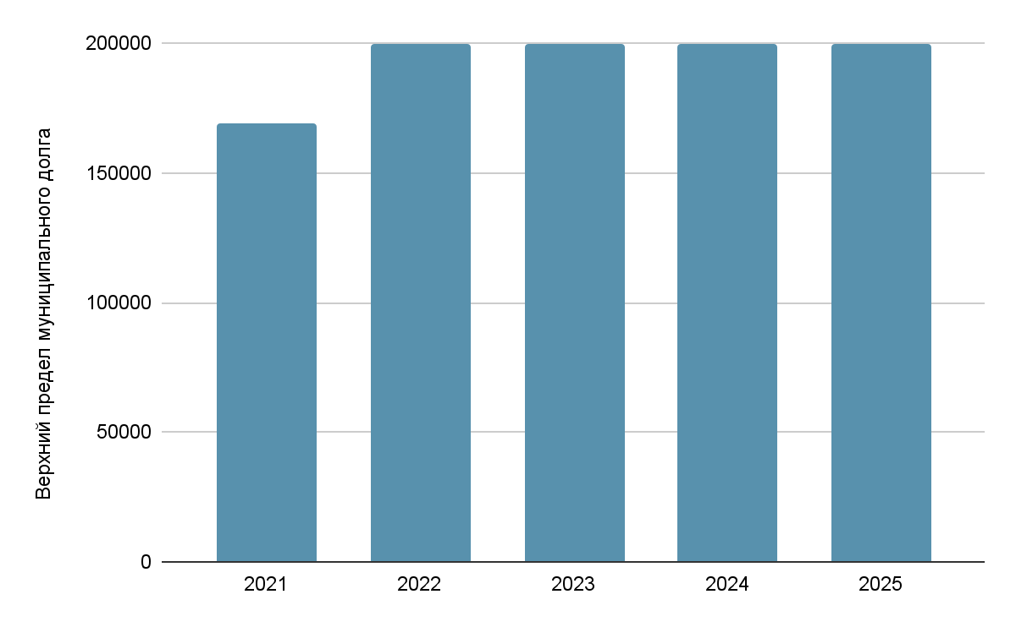
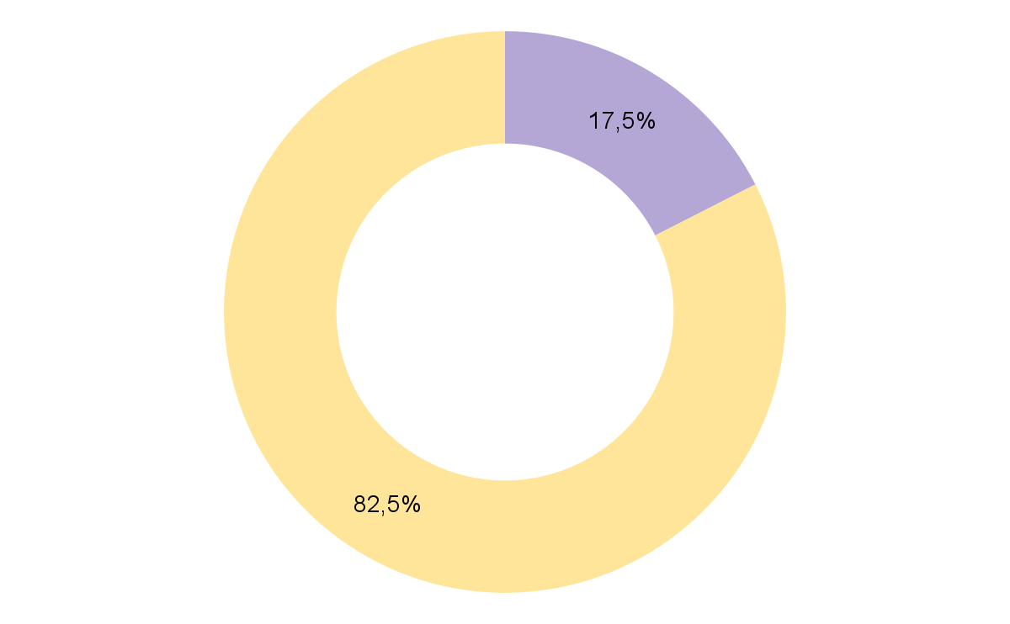
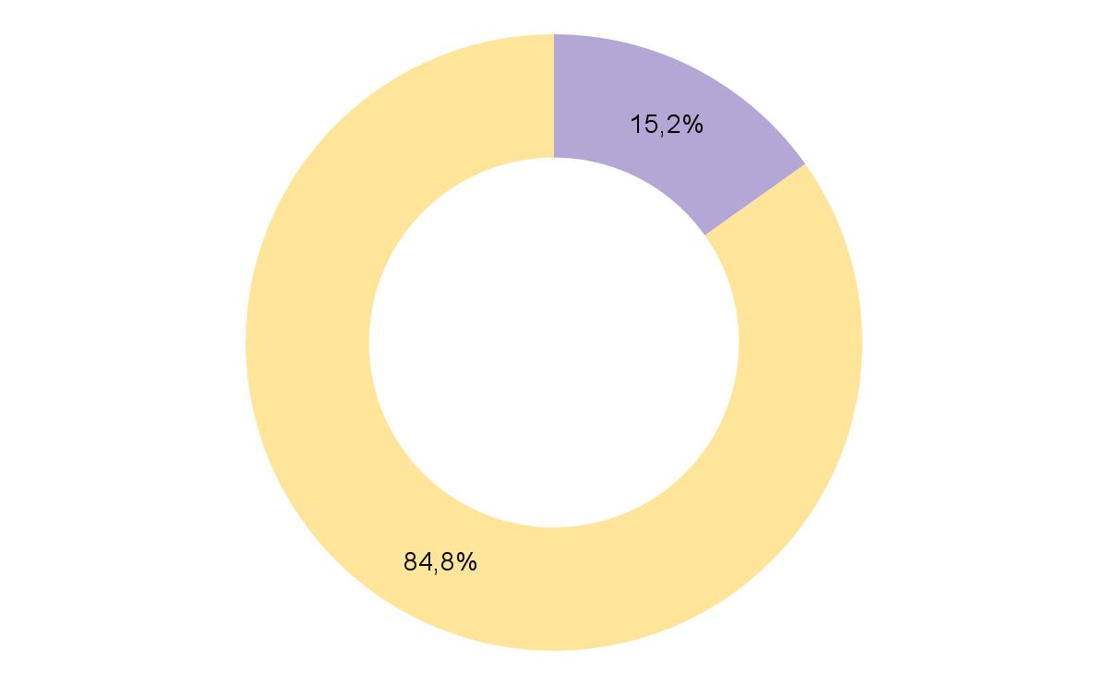
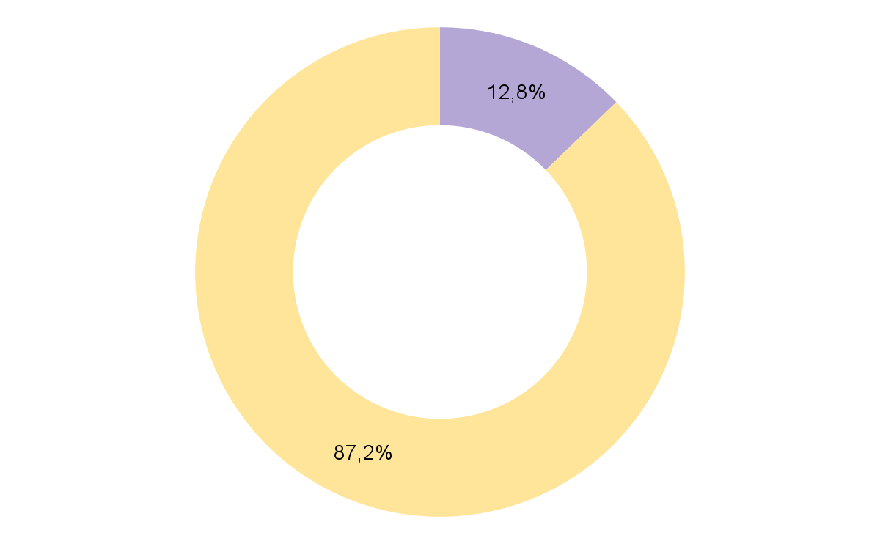
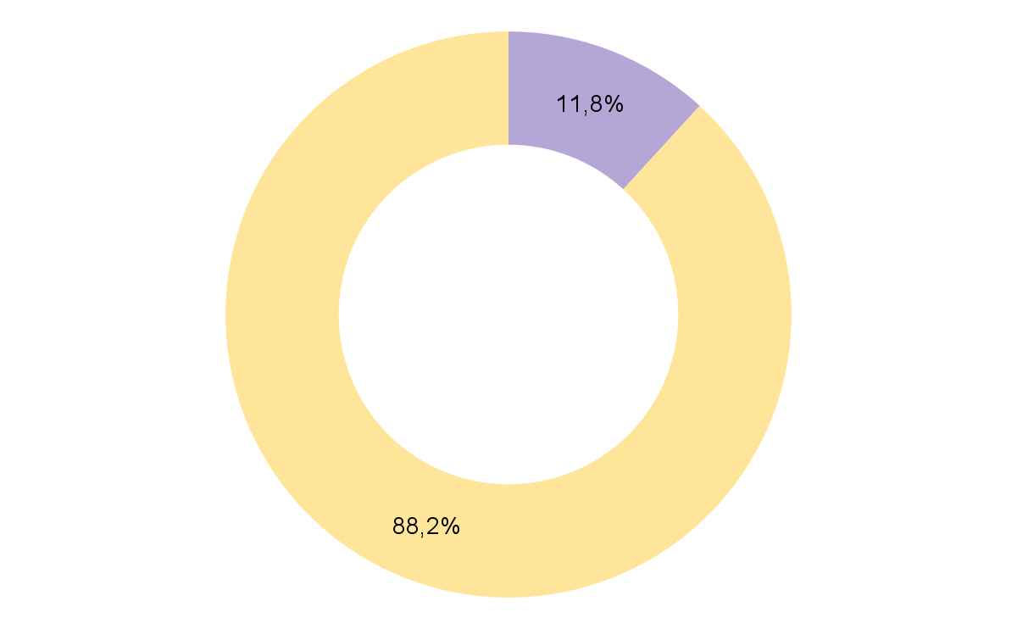
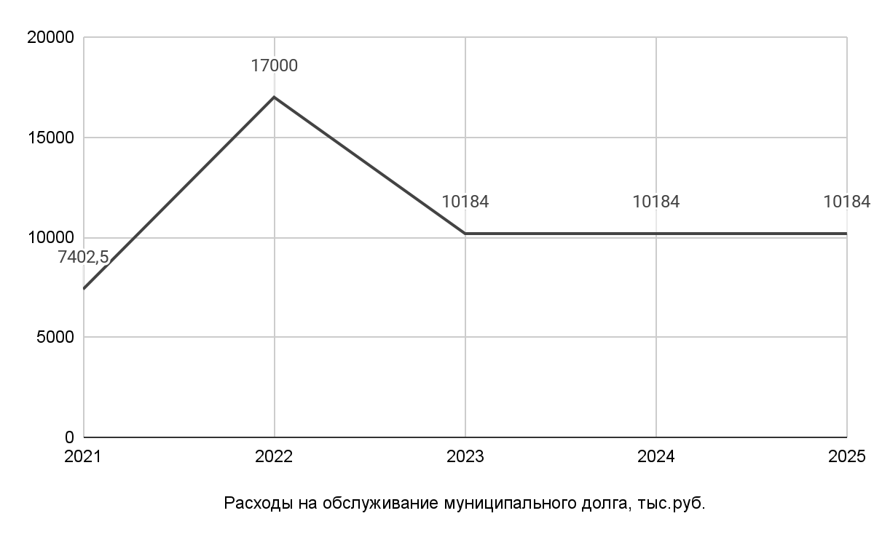
МУНИЦИПАЛЬНЫЙ ДОЛГ
МО “Муниципальный округ Завьяловский район Удмуртской Республики”
2021 год
2022 год
2023 год
200 000
200 000
200 000
169 000
200 000
2024 год
2025 год
Доходы собственные
Муниципальный долг

Slide 25
Социально-ориентированный бюджет
Сведения о расходах бюджета с учетом интересов целевых групп
Ежемесячное вознаграждение гражданам, имеющим звание «Почетный гражданин Завьяловского района»
Решением Совета депутатов МО «Завьяловский район» от 25.01.2017 № 81 «Об утверждении Положения «О наградах, Почетном звании и Доске почета муниципального образования «Завьяловский район» оплата 2 500 ежемесячно. Количество получателей – 43 чел.
Сумма на 2023 год 1050,0 тыс. руб.
Ежемесячная доплата к пенсии для граждан, замещавших должности муниципальной службы
Минимальный размер 2 500 руб. ежемесячно (от 45 % от 2,8 должностного оклада с учетом районного коэффициента до 75 % от 2,8.) Количество получателей 51 чел.
Сумма на 2023 год 2 050,0 тыс. руб.
Почетные граждане
Муниципальные служащие
Субсидии гражданам на приобретение жилья
Работники бюджетной сферы
Предоставление молодым семьям субсидий на погашение части ипотечного кредита на приобретение (строительство) жилья за счет средств бюджета муниципального образования
Получатели:
- молодые семьи, возраст каждого из супругов в которых не превышает 35 лет (не достиг 36 лет),
неполные семьи с детьми, в которых возраст матери или отца (одинокого родителя) не превышает 35 лет (не достиг 36 лет).
Количество получателей – 4 семьи.
Сумма на 2023 год 400,0 тыс.руб.
Возмещение расходов по оплате коммунальных услуг работникам учреждений, проживающим и работающим в сельских населенных пунктах. Получатели: Педагогические работники, работники культуры.
Количество получателей – 1 979 чел.
Сумма на 2023 год 39 881,5 тыс. руб.
Коммунальные льготы
Молодые семьи
Супружеские пары, отмечающие 50-, 55-, 60-, 65-,
70-, 75-летие совместной жизни
разовая выплата 2000,0 руб., количество получателей 75 пар.
Сумма на 2023 год 98 тыс.руб.
Граждане, находящиеся в ТЖС:
Молодые семьи
- приобретение предметов первой необходимости – от 10 % до 40% величины прожиточного минимума;
- частичный ремонт жилого помещения, получение ритуальных услуг – от 35 % до 80 % величины прожиточного минимума;
- частичное повреждение или полная утрата жилого помещения в результате пожара, стихийного бедствия – от 55 % до 190 % величины прожиточного минимума
Количество получателей 75 чел.
Сумма на 2023 год 833,0 тыс. руб.
АСП
АСП
Ветераны ВОВ в связи с юбилейными днями рождения, начиная с 90-летия
разовая выплата 1000,0 руб., количество получателей 85 человек.
Сумма на 2023 год 69 тыс.руб.
Адресная социальная помощь (АСП)
Постановление Администрации МО «Завьяловский район» от 20.08.2015 № 2590 «Об утверждении Порядка оказания адресной социальной помощи населению муниципального образования «Завьяловский район»

Slide 26
Реализация проектов развития общественной инфраструктуры, основанных на местных инициативах
«НАША ИНИЦИАТИВА»
Реализация в Удмуртской Республике Молодежное инициативное бюджетирование - «АТМОСФЕРА»
Типология проектов победивших в 2022:
Ремонт дорог - 16 проектов;
Спортивные и детские площадки – 10 ;
Уличное освещение – 0;
Благоустройство (тротуар, место выгула собак, ограждения стадиона и школы) – 2 ;
Приобретение музыкального оборудования в школу – 0
Механизмы инициативного бюджетирования
Типология проектов за 2022 год:
Приобретение спортивного оборудования - 5;
Проведение мероприятий для молодежи - 1;
Приобретение мебели и ремонт кабинетов - 2;
STRENGTHS
Решение вопросов местного значения, осуществляемое
с участием средств самообложения граждан
S
Реализация инициативных проектов на территории
МО «Муниципальный округ Завьяловский район Удмуртской Республики» –
«Завьяловский район – ЗА ПРЕОБРАЖЕНИЕ!»
Типология проектов за 2022 год:
Ремонт дорог - 1 проект;
Приобретение проекторов в школу – 1 проект.

Slide 27
Оптимизационные мероприятия муниципального образования в период с 2018 по 2021 год
Эффективный муниципалитет
Перевод на клининг уборщиц
Оптимизация численности в муниципальных учреждениях
Перевод школьных столовых на аутсорсинг
Ремонт столовых за счет аутсорсера
Закупка продукции у местных производителей
Снижение бух.операций и закупочных процедур
Централизация бухгалтерии
Экономия
6,6 млн.руб
Экономия
6,8 млн.руб
Экономия
11,0 млн.руб
Экономия
11,0 млн.руб
Экономия
22,6 млн.руб
Экономия
3,6 млн.руб
Экономия
50 млн.руб/год
Общий эффект - 29 млн.руб.
1 164 шт.ед.
979 шт.ед.
58 учреждений
40 учреждений

Slide 28
Мониторинг и оценка качества управления муниципальными финансами муниципальных образований в Удмуртской Республике.
Рейтинг открытости деятельности органов местного самоуправления муниципальных образований Удмуртской Республики по управлению общественными финансами
Оценка эффективности деятельности
органов местного самоуправления
Постановление Правительства УР от 3.12.2012 года № 534 «Об осуществлении мониторинга и оценки качества управления муниципальными финансами муниципальных образований в Удмуртской Республике»
Указ Президента РФ от 28.04.2008 N 607 (ред. от 11.06.2021) "Об оценке эффективности деятельности органов местного самоуправления муниципальных, городских округов и муниципальных районов»
Приказ Министерства финансов Удмуртской Республики от 3 ноября 2015 г. N 242
«Об утверждении методики проведения мониторинга и составления рейтинга открытости деятельности органов местного самоуправления по управлению общественными финансами»
Информация об оценке качества управления финансами размещена на официальном сайте Министерства финансов Удмуртской Республики по адресу:
https://www.mfur.ru/mejbudjet/operativ_ocenka/2021.php
5 место по итогам оценки эффективности деятельности ОМСУ за 2021
4 место по итогам мониторинга за 2021 год
Завьяловский район
Конкурс проектов по представлению бюджета для граждан в 2022 году Министерства финансов Удмуртской Республики
https://www.mfur.ru/budget%20for%20citizens/konkurs/
10 место,
II степень качества управления финансами, 2021
Приказ Министерства финансов Удмуртской Республики от 30 марта 2022 года № 91 «Об организации Конкурса проектов по представлению бюджета для граждан в 2022 году»
По итогам анализа реализации проектов инициативного бюджетирования за 2019 – 2020 годы Завьяловский район
занял 4 место
По итогам которого Управление финансов Администрации Завьяловского района награждено дипломом победителя конкурса в номинации «Лучший проект местного бюджета для граждан»

Slide 29
Открытые государственные информационные ресурсы
Президент Российской Федерации
www. kremlin.ru
Министерство финансов Удмуртской Республики
www.mfur.ru
Правительство Российской Федерации
www.government.ru
Электронный портал государственных услуг
www.gosuslugi.ru
Глава и Правительство
Удмуртской Республики
www.udmurt.ru
Официальный сайт Российской Федерации для размещения информации о государственных
(муниципальных) учреждениях
www.bus.gov.ru
Государственный совет
Удмуртской Республики
www.udmgossovet.ru
Официальный сайт Российской Федерации для размещения информации о проведении торгов
www.torgi.gov.ru
Бесплатная юридическая помощь в Удмуртской Республике
www.uodms.udmurt.ru/jurpomosh

Slide 30
Интернет опросы по бюджетной тематике размещены на сайте Завьяловский.рф по ссылке https://завьяловский.рф/fin/internet-oprosy-po-byudzhetnoy-tematike/index.php
Бюджет для граждан составлен
Управлением финансов Администрации муниципального образования «Муниципальный округ Завьяловский район Удмуртской Республики»
Руководитель Кетова Ирина Федоровна
Адрес: 426000 с. Завьялово, ул. Калинина, 68
Тел. 8(3412) 222-508
E-mail: ufzrsecr@yandex.ru
График работы: Пн-Чт – 7:48 – 17:00, Пт – 7:48 – 16:00, Обед 12:00 - 13:00
Справки по телефонам: 8(3412) 222-508

